Slide 1

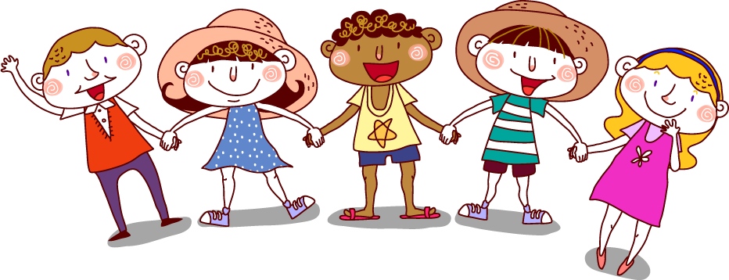

Chào mừng các bạn đến với tiết học
Luyện từ và câu – Lớp 3

Slide 2


Luyện từ và câu

Slide 3








HỘP QUÀ BÍ MẬT

Slide 4








Notes:
Sẽ có 1 hộp quà đc tặng kẹo

Slide 5
Tìm hình ảnh so sánh và từ so sánh trong câu thơ sau:
Trung thu trăng sáng như gương
Bác Hồ ngắm cảnh nhớ thương nhi đồng
Trung thu trăng sáng như gương

Slide 6

Câu văn nào dưới đây có hình ảnh so sánh:
Những chú gà con chạy như lăn tròn.
Những chú gà con chạy rất nhanh.
Những chú gà con chạy tung tăng.

Slide 7
Điền tiếp từ chỉ sự vật để câu sau thành câu văn có hình ảnh so sánh:
Mặt trăng tròn vành vạnh như …………….
Notes:
Đáp án chỉ là minh hoạ HS có thể lấy ví dụ khác.

Slide 8
Thứ năm ngày 7 tháng 10 năm 2021
Luyện từ và câu
So sánh

Slide 9
1. Tìm các hình ảnh so sánh trong những khổ thơ sau:
a) Bế cháu ông thủ thỉ:
- Cháu khỏe hơn ông nhiều!
Ông là buổi trời chiều
Cháu là ngày rạng sáng.
PHẠM CÚC
b) Ông trăng tròn sáng tỏ
Soi rõ sân nhà em
Trăng khuya sáng hơn đèn
Ơi ông trăng sáng tỏ.
TRẦN ĐĂNG KHOA
c) Những ngôi sao thức ngoài kia
Chẳng bằng mẹ đã thức vì chúng con.
Đêm nay con ngủ giấc tròn
Mẹ là ngọn gió của con suốt đời.
TRẦN QUỐC MINH
Trong mỗi hình ảnh so sánh đó sự vật nào được so sánh với sự vật nào?

Slide 10
1. Tìm các hình ảnh so sánh trong những khổ thơ sau :
Câu thơ
Hình ảnh so sánh
a) Bế cháu ông thủ thỉ:
- Cháu khỏe hơn ông nhiều!
Ông là buổi trời chiều
Cháu là ngày rạng sáng.
Phạm Cúc
- Cháu khỏe hơn ông nhiều!
Ông là buổi trời chiều
Cháu là ngày rạng sáng.
b) Ông trăng rằm sáng tỏ
Soi rõ sân nhà em
Trăng khuya sáng hơn đèn
Ơi ông trăng sáng tỏ.
Trần Đăng khoa
Trăng khuya sáng hơn đèn
c) Những ngôi sao thức ngoài kia
Chẳng bằng mẹ đã thức vì chúng con
Đêm nay con ngủ giấc tròn
Mẹ là ngọn gió của con suốt đời.
Trần Quốc Minh.
Những ngôi sao thức ngoài kia
Chẳng bằng mẹ đã thức vì chúng con
Mẹ là ngọn gió của con suốt đời.

Slide 11
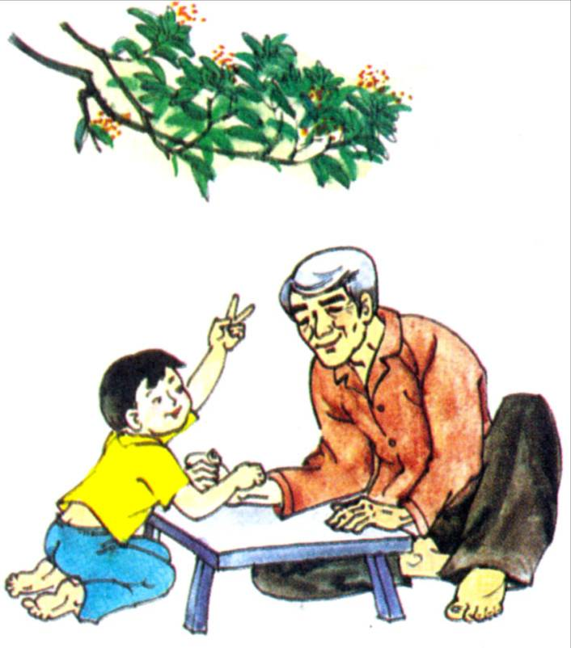
a) …
- Cháu khỏe hơn ông nhiều!
*Trong hình ảnh so sánh “Cháu khỏe hơn ông nhiều”, tác giả so sánh cháu với ông về đặc điểm nào?
( Tác giả so sánh sức của cháu - sức của ông. Sức khỏe của cháu hơn sức khỏe của ông nhiều)
*Qua hình ảnh so sánh Cháu khỏe hơn ông nhiều, người ông muốn nói với cháu điều gì?
( Tương lai của cháu thật rạng rỡ, cháu là người sẽ lớn lên và khỏe hơn ông nhiều, đó là điều ông mong mỏi và hy vọng.)

Slide 12
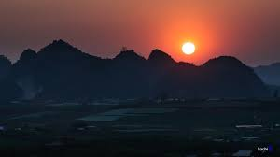
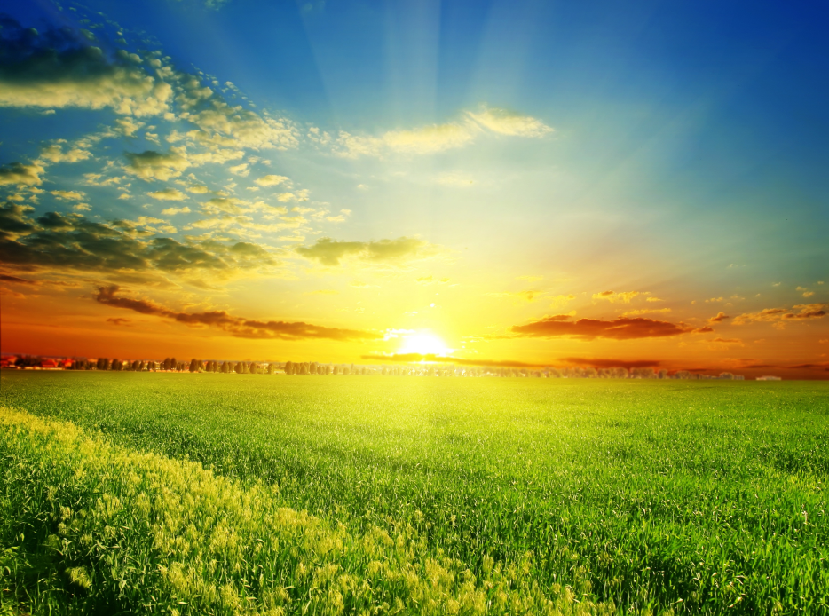
Buổi trời chiều
Ngày rạng sáng
* Theo con buổi trời chiều và ngày rạng sáng báo hiệu một ngày như thế nào?
(Buổi trời chiều báo hiệu một ngày sắp hết; ngày rạng sáng báo hiệu một ngày mới bắt đầu.)
* Vì sao tác giả lại nói: “Ông là buổi trời chiều. Cháu là ngày rạng sáng.”?
- Ông đã nhiều tuổi, cuộc sống không còn dài nữa, giống như buổi trời chiều đang báo hiệu một ngày sắp hết.
- Cháu còn ít tuổi , cuộc sống đang ở phía trước , giống như trời rạng sáng báo hiệu một ngày mới đang bắt đầu

Slide 13
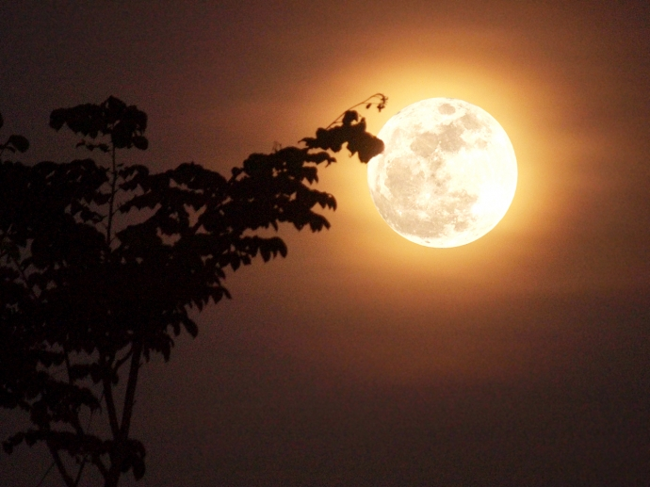
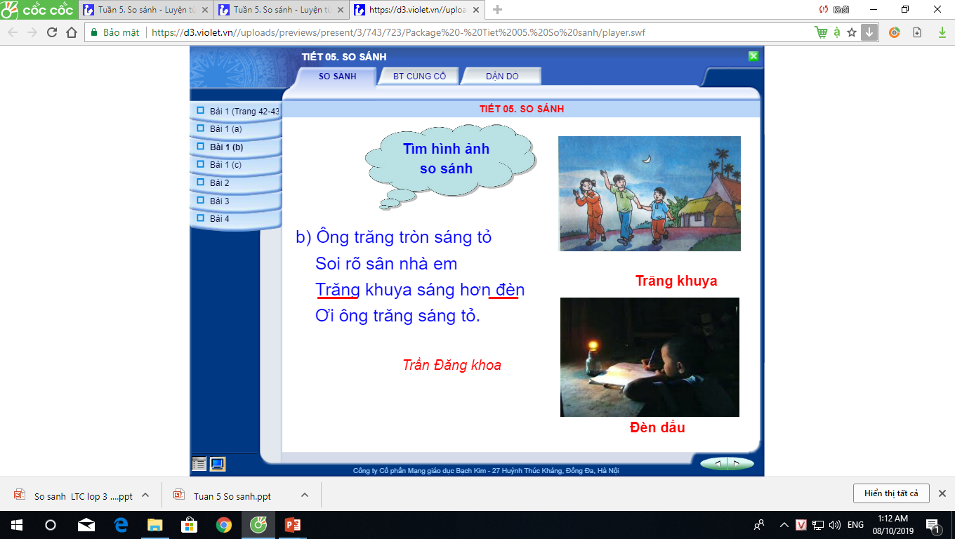
b) b) Trăng khuya sáng hơn đèn
Trăng khuya
* Tác giả dùng hình ảnh so sánh Trăng khuya sáng hơn đèn cho con biết điều gì về trăng khuya?
- Trăng càng về khuya càng sáng.

Slide 14
c) Những ngôi sao thức ngoài kia
Chẳng bằng mẹ đã thức vì chúng con.
Mẹ là ngọn gió của con suốt đời
* Ở câu c, qua việc sử dụng hình ảnh so sánh , tác giả giúp chúng ta cảm nhận được tình cảm của người mẹ đối với con như thế nào?
Qua hai hình ảnh so sánh cho thấy tình cảm của mẹ với con thật bao la, rộng lớn.
- Các con cần làm gì để tỏ lòng biết ơn mẹ?
- Với tác giả, mẹ là ngọn gió của con suốt đời. Với con mẹ là người như thế nào? Hãy nói một câu thể hiện điều đó bằng một hình ảnh so sánh.
( Mẹ là bầu trời xanh của em.)

Slide 15
1. Tìm các hình ảnh so sánh trong những khổ thơ sau:
a)
Ông là buổi trời chiều
Cháu là ngày rạng sáng.
b) Trăng khuya sáng hơn đèn
c) Những ngôi sao thức ngoài kia
Chẳng bằng mẹ đã thức vì chúng con.
Mẹ là ngọn gió của con suốt đời.
Trong các hình ảnh so sánh ở BT 1, hình ảnh so sánh nào thuộc kiểu so sánh ngang bằng các con đã học, hình ảnh so sánh nào không thuộc kiểu so sánh ngang bằng? Vì sao con biết?

Slide 16
Hình ảnh so sánh | Kiểu so sánh
- Ông là buổi trời chiều.
- Cháu là ngày rạng sáng.
- Mẹ là ngọn gió của con suốt đời.
So sánh ngang bằng
(Hai sự vật được so sánh với nhau có sự ngang bằng nhau.)
- Cháu khỏe hơn ông nhiều.
- Trăng khuya sáng hơn đèn.
Những ngôi sao thức ngoài kia
Chẳng bằng mẹ đã thức vì chúng con.
So sánh hơn kém
(Hai sự vật được so sánh với nhau không có sự ngang bằng nhau mà có sự chênh lệnh nhau hơn kém nhau. Cháu hơn ông; trăng hơn đèn ; những ngôi sao không bằng mẹ.)

Slide 17
Có mấy kiểu so sánh? Đó là những kiểu nào?
Có 2 kiểu so sánh:
So sánh ngang bằng
So sánh hơn kém

Slide 18
a.Bế cháu ông thủ thỉ
- Cháu khỏe hơn ông nhiều!
Ông là buổi trời chiều
Cháu là ngày rạng sáng.
2. Ghi lại các từ so sánh trong những khổ thơ trên:
b. Ông trăng tròn sáng tỏ
Soi rõ sân nhà em.
Trăng khuya sáng hơn đèn
Ơi ông trăng sáng tỏ.
c. Những ngôi sao thức ngoài kia
Chẳng bằng mẹ đã thức vì chúng con.
Đêm nay con ngủ giấc tròn
Mẹ là ngọn gió của con suốt đời.

Slide 19
2.Ghi lại các từ so sánh trong những khổ thơ trên.
Từ
so sánh
Câu thơ
Hình ảnh so sánh
a) Bế cháu ông thủ thỉ:
- Cháu khỏe hơn ông nhiều!
Ông là buổi trời chiều
Cháu là ngày rạng sáng.
Phạm Cúc
- Cháu khỏe hơn ông nhiều!
Ông là buổi trời chiều
Cháu là ngày rạng sáng.
hơn
là
là
b) Ông trăng rằm sáng tỏ
Soi rõ sân nhà em
Trăng khuya sáng hơn đèn
Ơi ông trăng sáng tỏ.
Trần Đăng khoa
hơn
Trăng khuya sáng hơn đèn
c) Những ngôi sao thức ngoài kia
Chẳng bằng mẹ đã thức vì chúng con
Đêm nay con ngủ giấc tròn
Mẹ là ngọn gió của con suốt đời.
Trần Quốc Minh.
Những ngôi sao thức ngoài kia
Chẳng bằng mẹ đã thức vì chúng con
chẳng bằng
là
Mẹ là ngọn gió của con suốt đời.

Slide 20
Hình ảnh so sánh | Kiểu so sánh
a) - Cháu khỏe hơn ông nhiều!
Ông là buổi trời chiều
Cháu là ngày rạng sáng.
- hơn kém
- ngang bằng
- ngang bằng
b) Trăng khuya sáng hơn đèn
- hơn kém
c) Những ngôi sao thức ngoài kia
Chẳng bằng mẹ đã thức vì chúng con.
Mẹ là ngọn gió của con suốt đời.
- hơn kém
- ngang bằng

Slide 21
* Dựa vào đâu để xác định kiểu so sánh?
( Dựa vào từ so sánh )
* Các từ so sánh trong bài từ nào chỉ sự so sánh ngang bằng? Từ nào chỉ sự so sánh hơn kém?
- Ngoài các từ chỉ sự so sánh có trong bài, hãy tìm thêm các từ chỉ sự so sánh hơn kém, ngang bằng khác.
Từ chỉ sự so sánh ngang bằng: như, là, tựa, tựa như, như là, giống như..)
Từ chỉ sự so sánh hơn kém ( hơn, chẳng bằng, kém ...)

Slide 22
Thứ năm ngày 7 tháng 10 năm 2021
Luyện từ và câu
So sánh
Bài 2 ( Vở ): Các từ so sánh là:
a) hơn, là, là
b) hơn
c) chẳng bằng, là

Slide 23
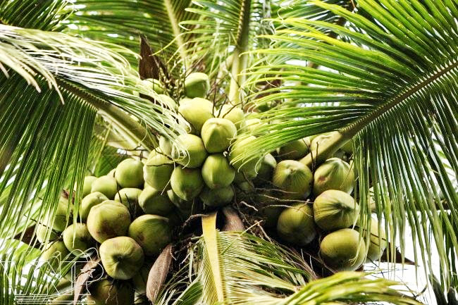

3. Tìm những sự vật được so sánh với nhau trong các
câu thơ dưới đây:
Thân dừa bạc phếch tháng năm
Quả dừa - đàn lợn con nằm trên cao.
Đêm hè, hoa nở cùng sao
Tàu dừa - chiếc lược chải vào mây xanh.
Trần Đăng Khoa
Quả dừa – đàn lợn con nằm trên cao
Tàu dừa – chiếc lược chải vào mây xanh.

Slide 24
3. Tìm những sự vật được so sánh với nhau trong các câu thơ dưới đây:
Thân dừa bạc phếch tháng năm
Quả dừa – đàn lợn con nằm trên cao.
Đêm hè, hoa nở cùng sao
Tàu dừa – chiếc lược chải vào mây xanh.
(Trần Đăng Khoa)
Quả dừa
đàn lợn con
Tàu dừa
chiếc lược
** Các hình ảnh so sánh trong bài tập 3 có gì khác với các hình ảnh so sánh ở bài tập 1?
** Các hình ảnh so sánh trong bài tập 3 không có từ so sánh, các sự vật được nối với nhau bởi dấu gạch ngang (-)
* Dấu gạch ngang “ - ” có thể dùng trong kiểu so sánh nào?
Dấu gạch ngang “ - ” có thể dùng trong kiểu so sánh ngang bằng

Slide 25
4. Hãy tìm các từ so sánh có thể thêm vào những câu chưa có từ so sánh ở bài tập 3.
Thân dừa bạc phếch tháng năm
Quả dừa – đàn lợn con nằm trên cao.
Đêm hè, hoa nở cùng sao
Tàu dừa – chiếc lược chải vào mây xanh.
(Trần Đăng Khoa)
Quả dừa – đàn lợn con nằm trên cao.
Tàu dừa – chiếc lược chải vào mây xanh.
M: Tàu dừa như chiếc lược chải vào mây xanh.
*Trong câu mẫu dấu gạch ngang được thay bằng từ nào? Vì sao?
- Trong câu mẫu dấu gạch ngang được thay bằng từ như vì hình ảnh so sánh này thuộc kiểu so sánh ngang bằng
* Các từ so sánh có thể thay vào dấu gạch ngang (-) phải là từ so sánh ngang bằng

Slide 26
như, là, tựa, tựa như, giống, giống như, như là, …
đàn lợn con nằm trên cao.
Quả dừa
Tàu dừa
như, là, tựa, tựa như, giống, giống như, như là, ...
chiếc lược chải vào mây xanh.

Slide 27
- Quả dừa như đàn lợn con nằm trên cao.
- Quả dừa như là đàn lợn con nằm trên cao.
- Quả dừa tựa đàn lợn con nằm trên cao.
- Quả dừa như thể là đàn lợn con nằm trên cao.
- …
- Tàu dừa như chiếc lược chải vào mây xanh.
- Tàu dừa là chiếc lược chải vào mây xanh.
- Tàu dừa tựa chiếc lược chải vào mây xanh.
- Tàu dừa tựa như chiếc lược chải vào mây xanh.
…

Slide 28
Thứ năm ngày 7 tháng 10 năm 2021
Luyện từ và câu
So sánh
Bài 4 ( Vở ):
Quả dừa như đàn lợn con nằm trên cao.
Tàu dừa tựa chiếc lược chải vào mây xanh.

Slide 29
GHI NHỚ
* Có 2 kiểu so sánh:
1. So sánh ngang bằng ( từ so sánh: như, là, tựa,…)
2. So sánh hơn kém ( từ so sánh: hơn, chẳng bằng,…)
* Dấu gạch ngang “ - ” có thể dùng trong kiểu so sánh ngang bằng.
* Có thể thay thế dấu gạch ngang “ – ” bằng các từ: như, là, tựa, tựa như, giống hệt, giống như, như thể, ….

Slide 30
Đọc câu thơ, câu văn hoặc câu tục ngữ có hình ảnh so sánh hơn kém.
Tốt gỗ hơn tốt nước sơn.

Slide 31
Đọc câu văn có hình ảnh so sánh không có từ so sánh trong bài Tập đọc con đã được học.
Trước ngưỡng cửa của trường tiểu học, tôi đã may mắn có ông ngoại – thầy giáo đầu tiên của tôi.

Slide 32
Đặt câu văn có hình ảnh so sánh hơn kém.
Tình yêu thương của mẹ đối với con còn bao la hơn biển cả.

Slide 33
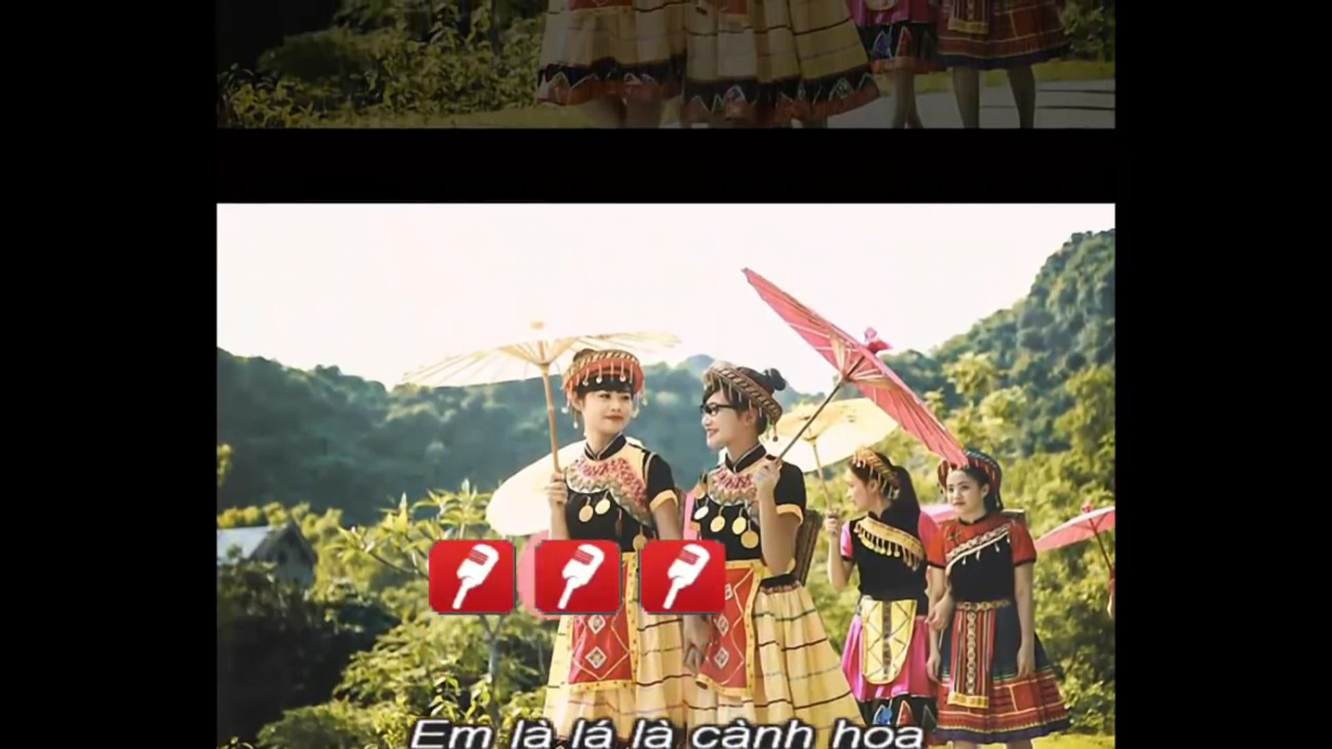
Cho đoạn thơ sau, tìm sự vật được
so sánh với nhau:
Đây con sông như dòng sữa mẹ
Nước về xanh ruộng lúa, vườn cây
Và ăm ắp như lòng người mẹ
Chở tình thương trang trải đêm ngày.
Hãy tìm hình ảnh so sánh có trong bài hát Em bông lúa Điện Biên
Notes:
Em là lá, là rừng hoa.

Slide 34

HƯỚNG DẪN TỰ HỌC ( 8/10/2021):
- Hoàn thành bài Luyện từ và câu: Bài 2, 4 tr.43
( Gửi bài LTVC trên Azota vào ngày 8/10/2021)
Hoàn thành các bài trong vở Cùng em học Tiếng Việt 3 ( Tuần 5)

Slide 35
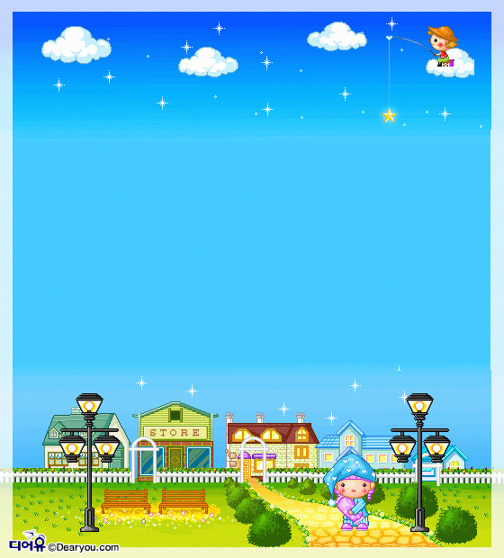
XIN CHÂN THÀNH CẢM ƠN QUÝ PHỤ HUYNH
CÙNG CÁC EM HỌC SINH
CHÚC CÁC CON
CHĂM NGOAN, HỌC TỐT!

